Slide 1
EXPLICACIÓN GRÁFICA

Slide 2
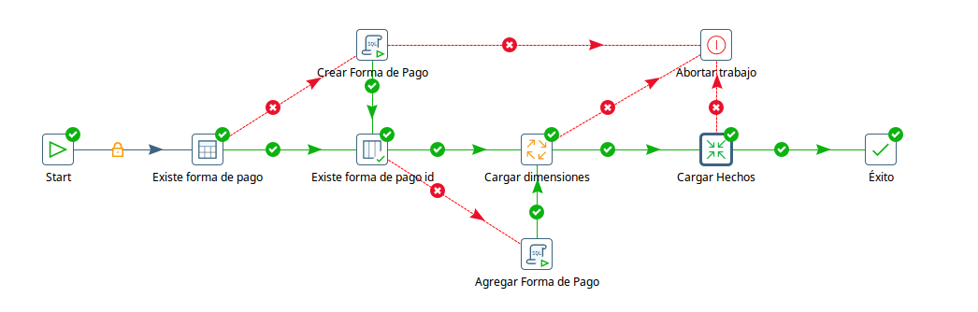
Job: main
Trabajo (Job) principal que ejecuta chequeos iniciales sobre distintas BDs para luego ejecutar cada Transformación/Job/Pasos correspondiente.

Slide 3
Job: main
Job “Cargar dimensiones” encargado de ejecutar las transformaciones

Slide 4
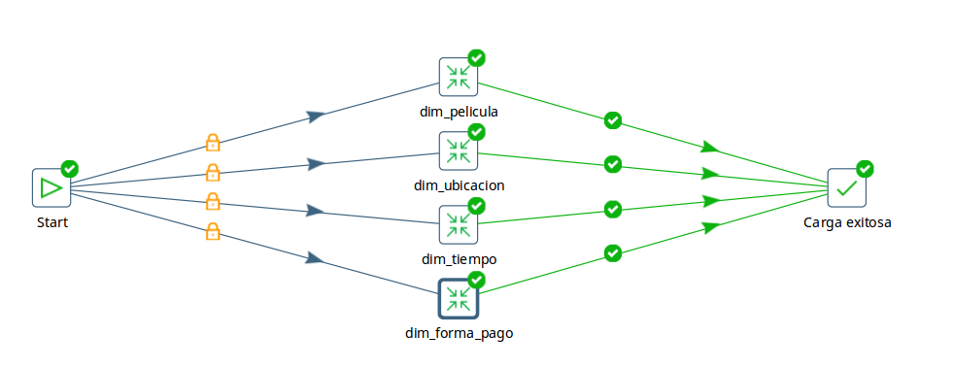
Job: Cargar dimensiones
Job que ejecuta cada transformación (“dim_pelicula”, “dim_ubicacion”, “dim_tiempo” y “dim_forma_pago”) de manera paralela generando las dimensiones correspondientes

Slide 5
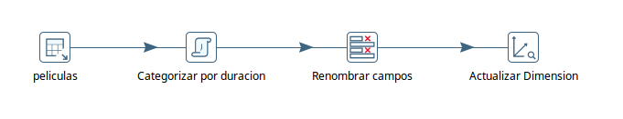
Transformación: dim_pelicula
Se busca relacionar cada película con su categoría y definir la categorización en cuanto a la duración: es decir, si es largometraje, mediometraje o cortometraje.
Se generará la clave búsqueda de la dimensión con el id de la pelicula.

Slide 6
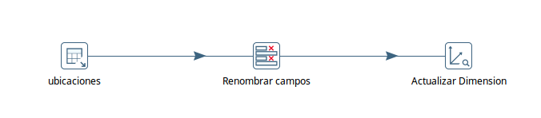
Transformación: dim_ubicación
A partir de obtener los datos de la ciudad y los países, logramos generar la dimensión ubicación con el fin de almacenar el par de datos país-ciudad como posterior clave de búsqueda.

Slide 7
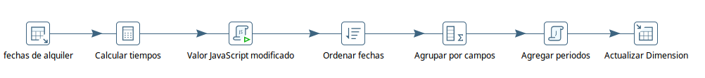
Transformación: dim_tiempo
Se genera la dimensión tiempo extrayendo la fecha de cada alquiler, luego calculando distintos períodos de tiempo y finalmente obteniendo fechas no repetidas, con el fin de guardarlas con una clave calculada de tipo entero.

Slide 8
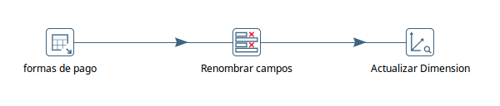
Transformación: dim_forma_pago
Se recupera las formas de pago existentes junto con su información necesaria para luego colocarla de manera correcta en una dimensión encargada de almacenar cada forma de pago diferente.

Slide 9
Job: main
Transformación que se encarga de cargar la tabla de hecho “alquiler”

Slide 10
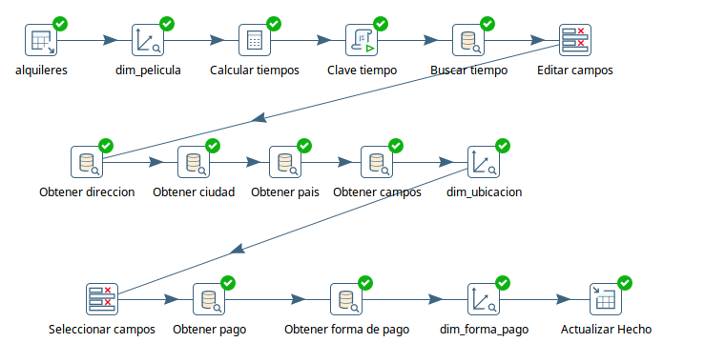
Transformación: Cargar Hechos
Generamos la tabla de hechos recuperando información tanto de las tablas del modelo relacional como de las dimensiones creadas previamente.
Realizando las búsquedas necesarias, obtenemos los datos para rellenar la tabla de hechos final.

